Slide 1

U2-Manejo de recursos externos en Python
UF1- Big Data
MP14-Big Data
CFGS DAW
Professor: Albert Guardiola Escrihuela
ETP Xavier

Slide 2
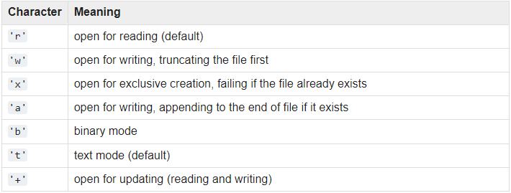
U2-Introducción a Python
TRABAJANDO CON FICHEROS (I)
Abrir fichero:
fichero = open(“nombre_fichero”, mode={r | w | x | ...}, encoding=...)
Cerrar fichero:
fichero.close()
Es muy importante liberar los recursos que se utilizan!
UF1- Big Data · MP14 –Big Data · CFGS DAW
Professor: Albert Guardiola Escrihuela · ETP Xavier

Slide 3
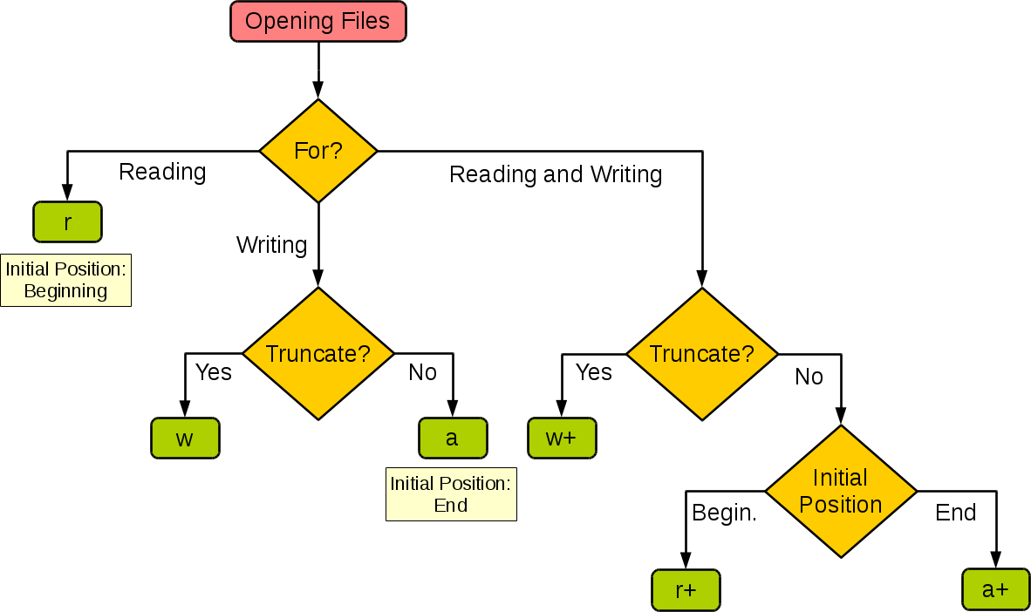
U2-Introducción a Python
TRABAJANDO CON FICHEROS (II)
Abrir fichero:
fichero = open(“nombre_fichero”, mode={r | w | x | ...}, encoding=...)
¿En qué modo abrimos el fichero?
UF1- Big Data · MP14 –Big Data · CFGS DAW
Professor: Albert Guardiola Escrihuela · ETP Xavier

Slide 4
U2-Introducción a Python
TRABAJANDO CON FICHEROS (III)
Leer fichero:
fichero = open(‘fichero.txt’, mode=‘r’, encoding=‘utf-8’)
texto = fichero.read()
print(texto)
fichero.close()
o:
fichero = open(‘fichero.txt’, mode=‘r’, encoding=‘utf-8’)
for linea in fichero:
print(linea)
fichero.close()
UF1- Big Data · MP14 –Big Data · CFGS DAW
Professor: Albert Guardiola Escrihuela · ETP Xavier

Slide 5
U2-Introducción a Python
TRABAJANDO CON FICHEROS (IV)
Escribir fichero:
fichero = open(‘fichero.txt’, mode=‘w’, encoding=‘utf-8’)
texto = fichero.write(“texto a escribir”)
fichero.close()
o:
fichero = open(‘fichero.txt’, mode=‘w’, encoding=‘utf-8’)
print(“texto a escribir”, file=fichero)
UF1- Big Data · MP14 –Big Data · CFGS DAW
Professor: Albert Guardiola Escrihuela · ETP Xavier

Slide 6
U2-Introducción a Python
TRABAJANDO CON FICHEROS (V)
Eliminar fichero:
import os
os.remove(“nombre_fichero”)
Renombrar fichero:
import os
os.rename(“nombre_viejo”,”nombre_nuevo”)
UF1- Big Data · MP14 –Big Data · CFGS DAW
Professor: Albert Guardiola Escrihuela · ETP Xavier

Slide 7

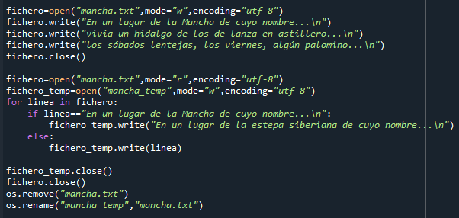
U2-Introducción a Python
TRABAJANDO CON FICHEROS (VI)
Modificar ficheros:
fichero = open(‘fichero.txt’, mode=‘w’, encoding=‘utf-8’)
fichero.write(“En un lugar de la Mancha de cuyo nombre...”)
fichero.seek(18)
fichero.write(“estepa siberiana”)
fichero.close()
Técnica de los ficheros temporales:
UF1- Big Data · MP14 –Big Data · CFGS DAW
Professor: Albert Guardiola Escrihuela · ETP Xavier

Slide 8
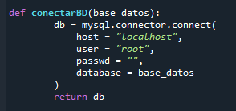
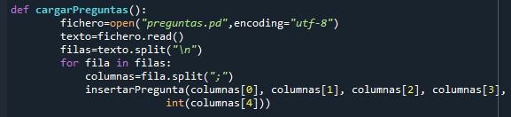
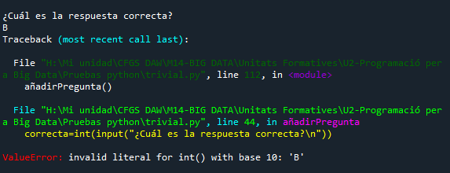
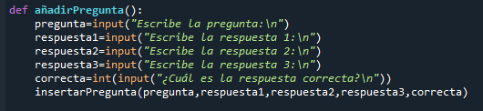
U2-Introducción a Python
MANEJO DE ERRORES (I)
Cuando Python hace uso de recursos externos (ficheros, módulos, bases de datos, inputs del usuario...), es importante que la no disponibilidad, o no integridad, de estos recursos no de lugar a una excepción en la ejecución del programa (error).
UF1- Big Data · MP14 –Big Data · CFGS DAW
Professor: Albert Guardiola Escrihuela · ETP Xavier

Slide 9
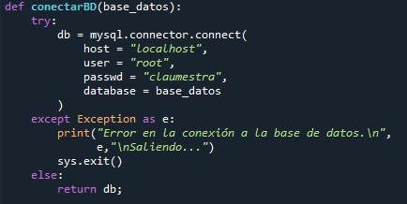
U2-Introducción a Python
MANEJO DE ERRORES (II)
La estuctura try... except... else..., permite definir cómo el programa manejará las excepciones (en caso de que ocurran):
En el bloque try, que se ejecutará siempre, pueden ocurrir excepciones (errores), que no darán lugar a la interrupción del programa.
El bloque except se ejecutará solo si alguna instrucción del bloque try ha dado lugar a una excepción.
El bloque else se ejecutará en caso contrario.
UF1- Big Data · MP14 –Big Data · CFGS DAW
Professor: Albert Guardiola Escrihuela · ETP Xavier

Slide 10
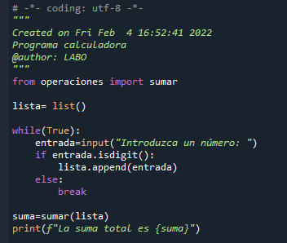
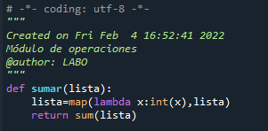
U2-Introducción a Python
USO DE MÓDULOS
Un fichero Python puede usar variables y funciones declarados e implementados en otro fichero Pyhton. Para ello usamos el concepto de módulo:
UF1- Big Data · MP14 –Big Data · CFGS DAW
Professor: Albert Guardiola Escrihuela · ETP Xavier

Slide 11
U2-Introducción a Python
VALIDACIÓN DE ENTRADAS: FORMATEO DE CADENAS DE TEXTO
.strip(), .lstrip(), .rstrip(): limpian una cadena de espacios en blanco (left&right, left, right)
.capitalize(), .title(): formatea una cadena al estilo Esto es estilo capitalizado y Esto Es Estilo De Título, respectivamente.
Trabajo con sub-strings (sub-cadenas)
.count(substring), .find(substring), .rfind(substring),
substring in string
.startswidth(substring), .endswith(substring)...
Splitting - joining:
.replace(str1, str2), (“-”),join(secuencia), .split(“,”), .splitlines()
UF1- Big Data · MP14 –Big Data · CFGS DAW
Professor: Albert Guardiola Escrihuela · ETP Xavier

Slide 12
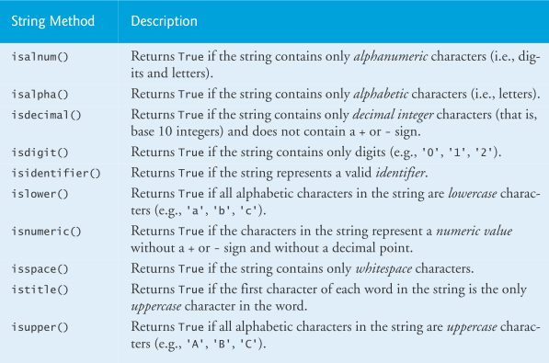
U2-Introducción a Python
VALIDACIÓN DE ENTRADAS: CHARACTER TESTING
UF1- Big Data · MP14 –Big Data · CFGS DAW
Professor: Albert Guardiola Escrihuela · ETP Xavier

Slide 13

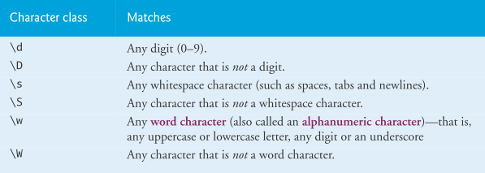
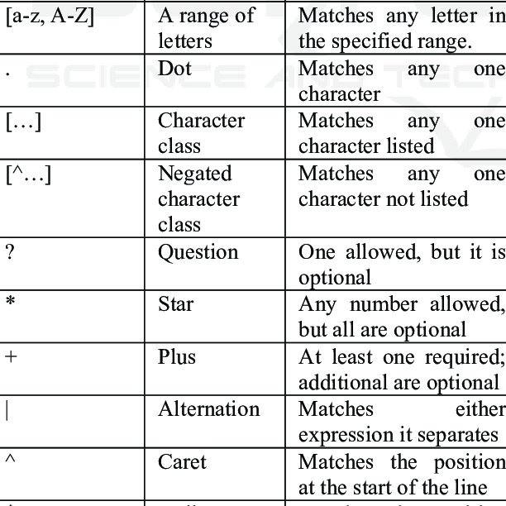
U2-Introducción a Python
VALIDACIÓN DE ENTRADAS: EXPRESIONES REGULARES
https://docs.python.org/3/howto/regex.html
https://regex101.com/library
UF1- Big Data · MP14 –Big Data · CFGS DAW
Professor: Albert Guardiola Escrihuela · ETP Xavier

Slide 14
U2-Introducción a Python
VALIDACIÓN DE ENTRADAS: EXPRESIONES REGULARES
Lo más importante:
[ ] = especifican clases de caracteres
[^ ] = especifican clases de manera complementaria
\d, \w, ... = especifican clases predefinidas
* = especifica repetibilidad (0 ó más) del carácter previo
? = especifica opcionalidad (0 ó 1) del carácter previo
*? = especifica reluctancia (=no avaricia)
. = especifica cualquier carácter
[abc], [a-z], [0-9]
[^abc], [^0-9]
ho*la*
saca-?corchos
“.”
UF1- Big Data · MP14 –Big Data · CFGS DAW
Professor: Albert Guardiola Escrihuela · ETP Xavier

Slide 15
U2-Introducción a Python
VALIDACIÓN DE ENTRADAS: EXPRESIONES REGULARES
Algunos ejemplos:
-DNI o NIE:
((([X-Z])|([LM])){1}([-]?)((\d){7})([-]?)([A-Z]{1}))|((\d{8})([-]?)([A-Z]))
-IPv4:
\d{1,3}\.\d{1,3}\.\d{1,3}\.\d{1,3}
-Teléfonos españoles:
(\+34|0034|34)?[ -]*(6|7)[ -]*([0-9][ -]*){8}
-Correo electrónico (RFC5322)
(?:[a-z0-9!#$%&'*+/=?^_`{|}~-]+(?:\.[a-z0-9!#$%&'*+/=?^_`{|}~-]+)*|"(?:[\x01-\x08\x0b\x0c\x0e-\x1f\x21\x23-\x5b\x5d-\x7f]|\\[\x01-\x09\x0b\x0c\x0e-\x7f])*")@(?:(?:[a-z0-9](?:[a-z0-9-]*[a-z0-9])?\.)+[a-z0-9](?:[a-z0-9-]*[a-z0-9])?|\[(?:(?:25[0-5]|2[0-4][0-9]|[01]?[0-9][0-9]?)\.){3}(?:25[0-5]|2[0-4][0-9]|[01]?[0-9][0-9]?|[a-z0-9-]*[a-z0-9]:(?:[\x01-\x08\x0b\x0c\x0e-\x1f\x21-\x5a\x53-\x7f]|\\[\x01-\x09\x0b\x0c\x0e-\x7f])+)\])
UF1- Big Data · MP14 –Big Data · CFGS DAW
Professor: Albert Guardiola Escrihuela · ETP Xavier

Slide 16
U2-Introducción a Python
VALIDACIÓN DE ENTRADAS: EXPRESIONES REGULARES
Módulo re re.fullmatch(regexp, texto) → Devuelve un objeto match
match.group(i)
re.findall(regexp, texto) → Devuelve una lista de coincidencias
Por defecto el modulo re busca coincidencias para el metacarácter punto (.) sólo dentro de una misma línea. Si queremos cambiar ese comportamiento usamos el parámetro re.DOTALL, que pasamos al método findall(), fullmatch()...
https://docs.python.org/3/howto/regex.html
https://regex101.com/library
UF1- Big Data · MP14 –Big Data · CFGS DAW
Professor: Albert Guardiola Escrihuela · ETP Xavier

